Slide 1
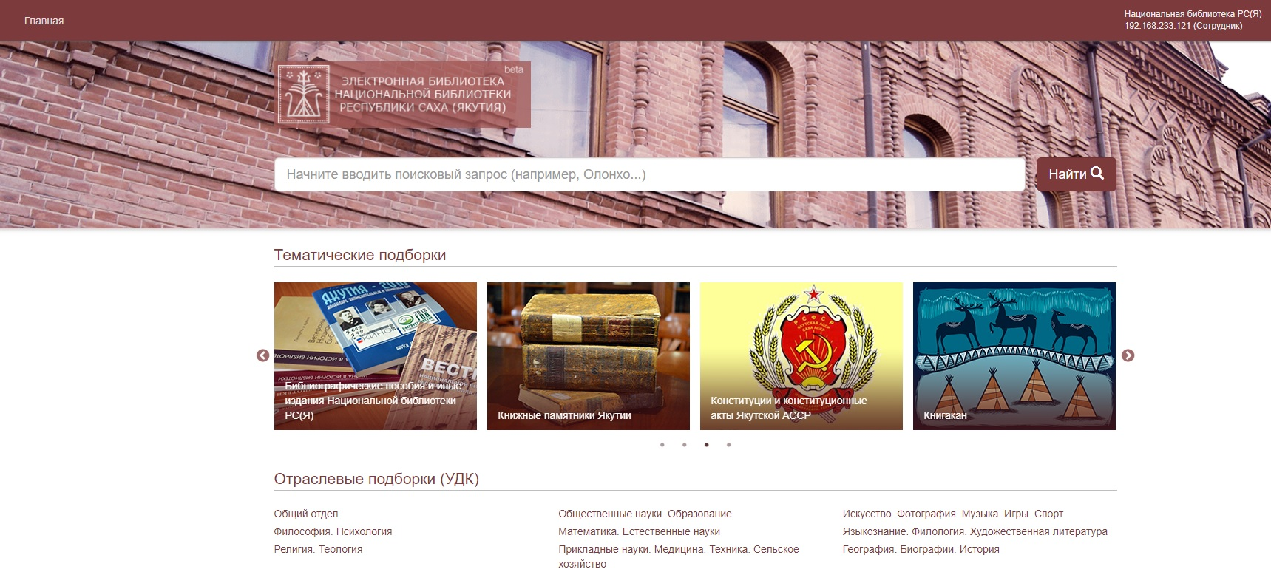

Slide 2
ИНФОРМАЦИОННАЯ СИСТЕМА:
создается на принципах
доступности,
достоверности,
оперативности,
актуальности.
ГЛАВНАЯ МИССИЯ
ЭБ НБ РС (Я):
удовлетворение информационных потребностей широкого круга удаленных пользователей;
обеспечение комфортных условий для работы.

Slide 3
НАШ КОНТЕНТ
составляет около 12 тыс. документов оцифрованного фонда Национальной библиотеки РС (Я)
включает удаленные подписные базы данных

Slide 4
ИСТОЧНИКАМИ КОНТЕНТА
ЯВЛЯЮТСЯ:
оцифровка печатных изданий из фонда НБ РС (Я);
отбор оцифрованных документов из библиотек МЦБС;
сбор электронных документов, не имеющих печатного аналога, выпускаемых под открытой лицензией;
получение электронных копий документов в рамках совместных проектов (региональных, федеральных);
поступление электронных документов от авторов/ правообладателей на основании лицензионных договоров;
удаленные подписные БД,
с которыми у НБ заключен договор об использовании.

Slide 5
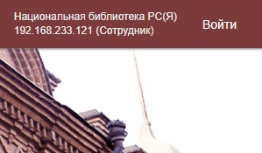
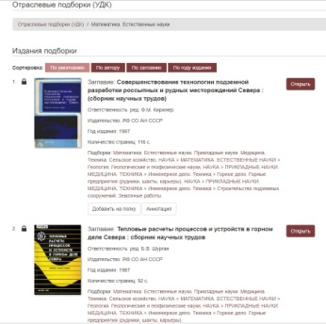
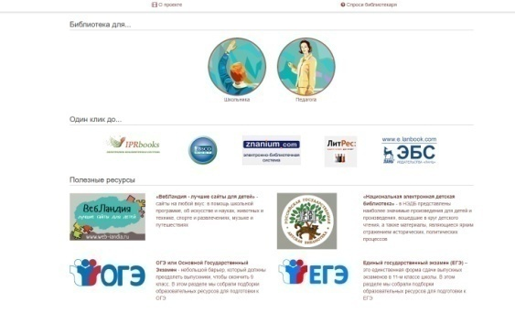
СТРУКТУРА ЭБ НБ
Авторизация/
аутентификация
Личный кабинет
Поисковая строка
Тематические подборки
Отраслевые подборки
Новые поступления
Один клик до… (подписные ресурсы)
Сегменты «Школа», «Наука», «Медицина»
Сервис «Спроси библиотекаря»
Информационно-нормативный блок

Slide 6
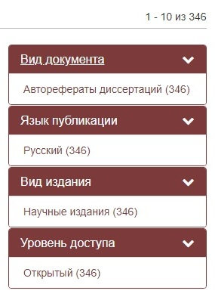
ПОИСК
Релевантный поиск работает по всем подборкам в целом.
Для уточнение результата поискового запроса разработаны инструменты Фильтрации и Сортировки.

Slide 7
Предусмотрены удобные инструменты:
поиск по тексту книги,
увеличение (уменьшение),
эскизы страниц,
пролистывание,
закладки,
звук
ПОЛНОТЕКСТОВОЙ
ПРОСМОТР
Представляется
в он-лайн режиме
Кнопка “Читать” дает переход на страницу открытия документа
Есть возможность
перехода через QR-код

Slide 8
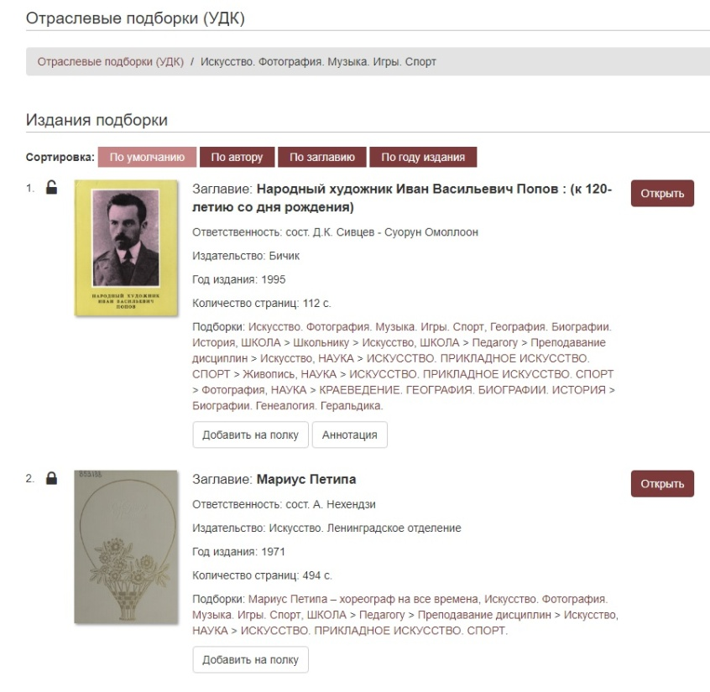
РАБОТА С КОНТЕНТОМ
Пользователям предоставляется выбор работы по контенту в тематических и отраслевых подборках, которые представлены в виде отдельных страниц.

Slide 9
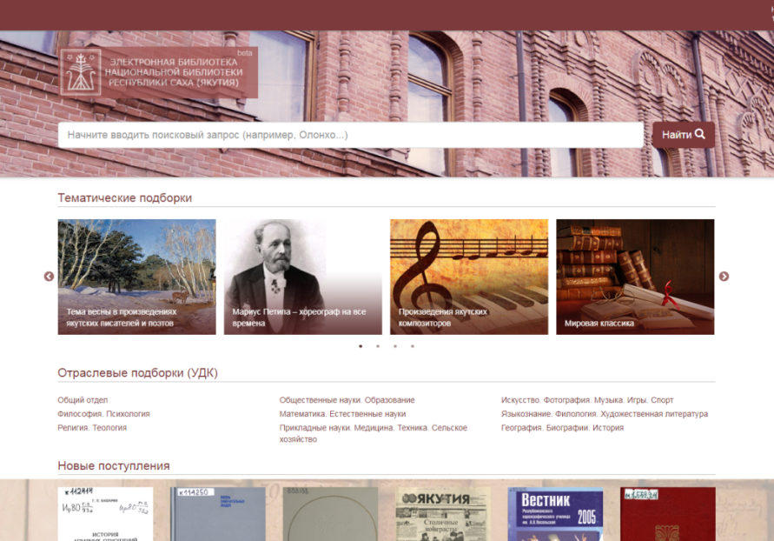
ТЕМАТИЧЕСКИЕ
ПОДБОРКИ
формируются из:
особо ценной части фонда Национальной библиотеки РС (Я);
актуальной художественной, научной и учебной литературы по различным сферам деятельности краеведческого и универсального характера;
тематика подборок определяется в зависимости от политики формирования фонда ЭБ.

Slide 10
Сформировано
17 тематических подборок, среди которых:
Авторефераты диссертаций
Книгакан
Книжные памятники Якутии
Периодические издания Якутии (конец XIX – начало XX вв.)
Якутский героический эпос «Олонхо»
и др.

Slide 11
ОТРАСЛЕВЫЕ ПОДБОРКИ
построены по иерархическому
принципу деления от
общего к частному
формируются по основным делениям УДК

Slide 12
НОВЫЕ ПОСТУПЛЕНИЯ
Ежедневно идет работа
по оцифровке печатных изданий.
В разделе «Новые поступления» можно
видеть документы,
которые недавно
пополнили
контент ЭБ НБ.

Slide 13
ОДИН КЛИК ДО…
Реализация Автовхода означает, что теперь пользователю не придется каждый раз искать эти ресурсы, вводить их в поисковой строке и вспоминать многочисленные логины и пароли - достаточно помнить только номер своего читательского билета и дату рождения.
Удаленные подписные ресурсы:
Лань
ЛитРес
EBSCO
IPRbooks
Znanium.com

Slide 14
СЕГМЕНТАЛЬНЫЙ
ПОДХОД
специальные информационные системы для отдельных категорий:
Школа;
Наука;
Медицина

Slide 15
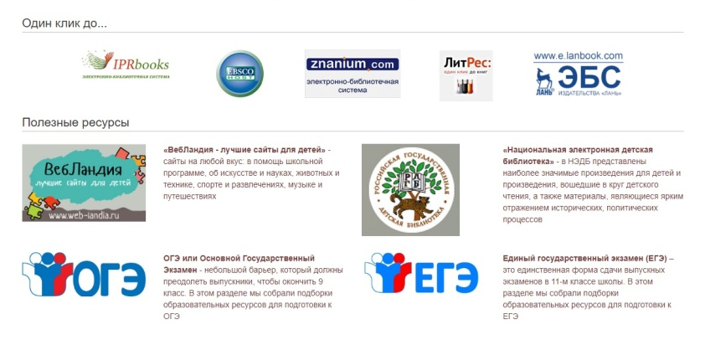
Сегмент «Электронная библиотека НБ РС (Я): Школа»
содержит контент, предназначенный для школьников 8-11 классы, учителей и родителей
структурирован по определенной схеме, удобной для запроса поиска по учебной и образовательной литературе.

Slide 16
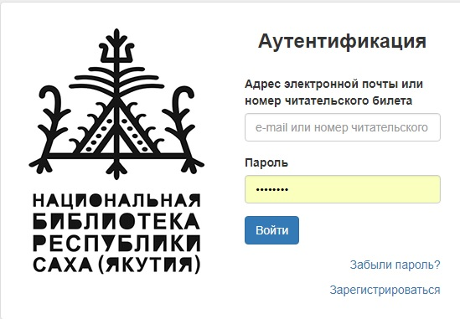
ДОСТУП К ЭБ НБ
Пройди регистрацию и получи все предлагаемые услуги НБ РС (Я) в электронной среде
Два уровня доступа:
1. Регистрация на сайте
2. Регистрация в НБ РС (Я)
Для входа:
Логин: номер читательского билета или адрес электронной почты
Пароль: дата рождения
в формате ГГГГММДД

Slide 17
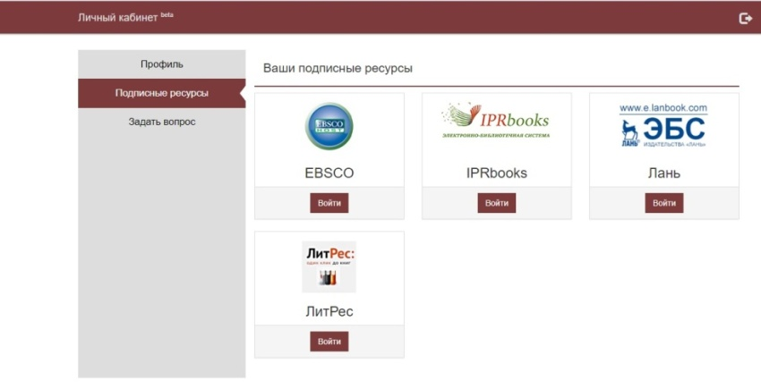
ЛИЧНЫЙ КАБИНЕТ
Сервисы:
Моя полка;
Задать вопрос;
Подписные ресурсы.
Зарегистрированный пользователь может пользоваться Личным кабинетом, в котором находятся:
персональные данные (с функцией редактирования);
электронный читательский билет.

Slide 18
КАК СТАТЬ НАШИМ ПОЛЬЗОВАТЕЛЕМ
Выбери удобный путь:
1. Приди в библиотеку
2. Зайди на сайт
3. Отправь по почте

Slide 19
1. ПРИДИ В БИБЛИОТЕКУ
Пользователь лично регистрируется в НБ
в центре регистрации и получает № Читательского билета (ЧБ).
Для Входа в систему ЭБ НБ:
пароль - № ЧБ или адрес электронной почты,
логин – дата рождения
в формате ГГГГММДД
Дает возможность пользоваться ЭБ НБ
в полном объеме:
полнотекстовой просмотр,
пользование услугой виртуального библиотекаря,
заказ документа на оцифровку,
сервис Моя полка,
автовход к удаленным подписным ресурсам.

Slide 20
2. ЗАЙДИ НА САЙТ
Удаленная регистрация через сайт - упрощенная форма регистрации.
Дает возможность полнотекстового просмотра открытой части фонда ЭБ НБ и пользование сервисом «Моя полка».

Slide 21
3. ОТПРАВЬ НА ПОЧТУ
Удаленная регистрация
с отправлением пакета регистрационных документов
по почте России.
На e-mail почту пользователя приходит оповещение об успешной регистрации и он получает электронный читательский билет в Личном кабинете.
Возможности доступа идентичны с возможностью пользователя, зарегистрированного по традиционному способу.

Slide 22
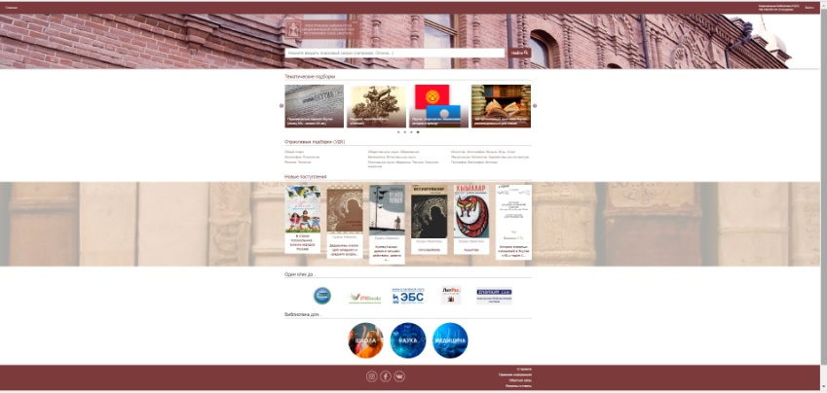
ВОЗНИКЛИ ВОПРОСЫ?
Виртуальная служба «Обратная связь» всегда рада помочь или отправляйте сообщения
на адрес Электронной библиотеки НБ РС (Я) elib@nlrs.ru
ПРИГЛАШАЕМ СТАТЬ НАШИМ ПОЛЬЗОВАТЕЛЕМ!
Регистрируйтесь и становитесь удаленными пользователями
Электронной библиотеки
НБ РС (Я)

Slide 23
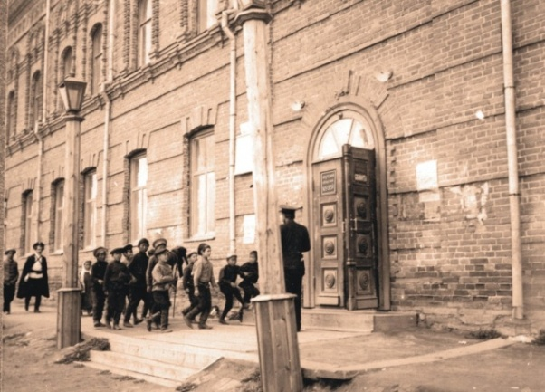
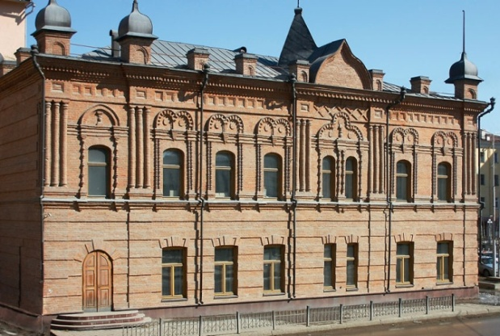
СПАСИБО ЗА ВНИМАНИЕ!

